Slide 1
ČO UŽ VÍME
O MAGNETICKÉM POLI
aneb
O indukčních čarách a elektromagnetech
PaedDr. Jozef Beňuška
jbenuska@nextra.sk

Slide 2

Víme, že
1
2
+
-
0
A
3
+
-
Magnetické pole je v okolí:
magnetu,
vodiče, kterým prochází elektrický proud.

Slide 3
Víme, že
severní magnetický pól
jižní magnetický pól
N
S
neutrální pásmo
Mezinárodní označování pólů je odvozeno z angličtiny:
N (north) severní pól a S (south) jižní pól.

Slide 4

Víme, že
hřebíky se přitahují k magnetu - jsou z feromagnetické látky
Těleso z feromagnetické látky se v magnetickém poli
stává magnetem. Tento jev se nazývá magnetizace.

Slide 5
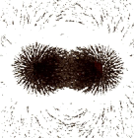
Víme, že
Posypeme-li okolí magnetu drobnými železnými pilinami,
uspořádají se do tzv. pilinového obrazce.

Slide 6
Víme, že
Myšlené čáry, které procházejí řetězci pilin, nazýváme
indukční čáry magnetického pole (magnetické indukční čáry).

Slide 7
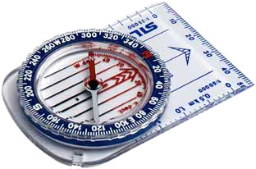
Víme, že
Budeme-li postupně umísťovat magnetku v magnetickém
poli, její poloha se bude měnit.

Slide 8
Víme, že
Směr indukčních čar magnetu je od severního
magnetického pólu k jižnímu magnetickému pólu.

Slide 9

Víme, že
N
S
+
-
Cívka s jádrem z magneticky měkké oceli se stává
elektromagnetem.

Slide 10
Umíte vysvětlit proč?
osa Země
severní zeměpisný
pól Země
N
S
jižní zeměpisný
pól Země
Magnetka umístěná na povrchu Země ukazuje přibližně
směr k severnímu geografickému pólu Země.

Slide 11
Země má vlastnosti stálého magnetu
osa Země
severní zeměpisný
pól Země
jižní magnetický
pól Země
N
S
severní magnetický
pól Země
jižní zeměpisný
pól Země
Jižní pól zemského magnetu je místo na povrchu Země,
k němuž směřuje severní pól magnetky.

